Slide 1
Презентация
на тему:
Детский садик, детский сад! Малыши туда спешат
Выполнила:
Чевардина О. И. Воспитатель МКДОУ № 6
Город Аша

Slide 2
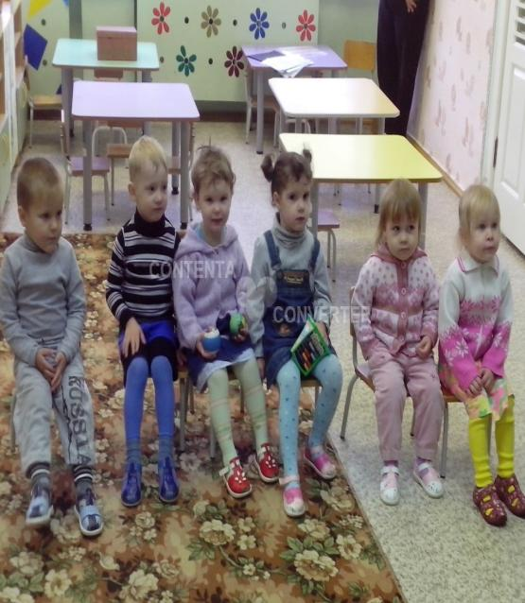
Сад наш — школа малышат,
Детки все в него спешат.
Здесь научат всех порядку,
Рисовать, делать зарядку.
А еще считать, писать,
Книжки добрые читать,
Песни петь и танцевать,
Дома маме помогать.
Уважать научат старших
И заботиться о младших.
Не находка – просто клад,
Наш любимый детский сад!

Slide 3
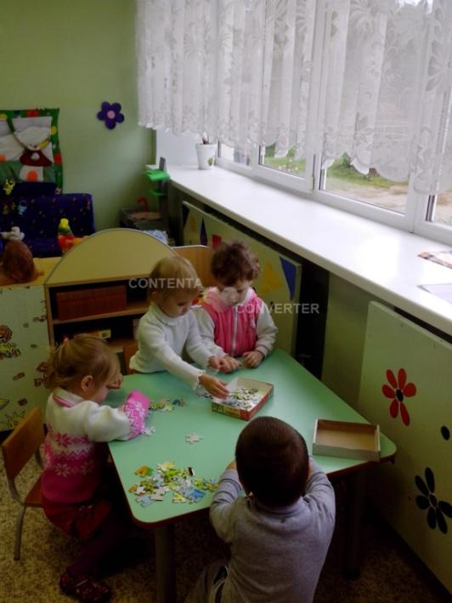
Детский сад, детский сад – Это домик для ребят, Это домик для души, Здесь играют малыши. Детский сад, детский сад – Для ребят, как шоколад. Приходи сюда скорей, Здесь найдёшь своих друзей.

Slide 4
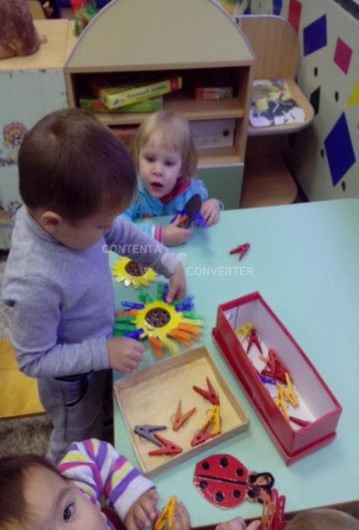
Мы приходим в детский сад, Там игрушки стоят. Паровоз, Пароход Дожидаются ребят. Там картинки на стене И цветы на окне. Захочу – Поскачу На игрушечном коне! В этом доме все для нас – Сказки, песня и рассказ…

Slide 5
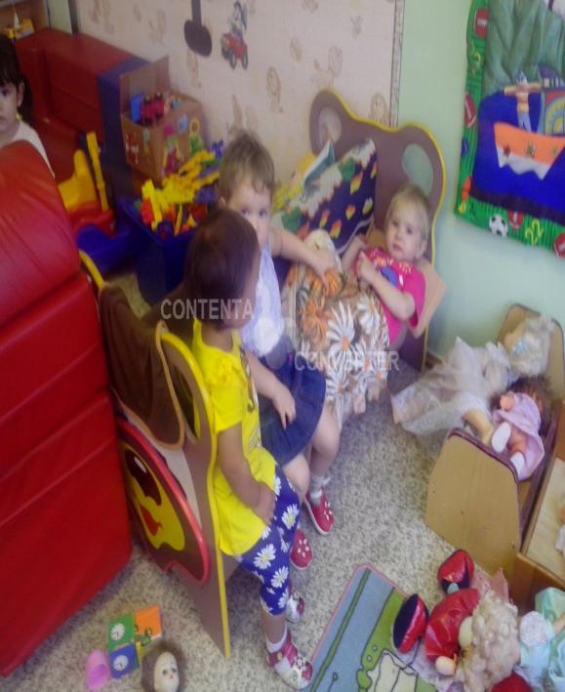
Детки в садике живут, Здесь играют и поют, Здесь друзей себе находят, На прогулку с ними ходят. Вместе спорят и мечтают, Незаметно подрастают. Детский сад — второй ваш дом, Как тепло, уютно в нем!

Slide 6
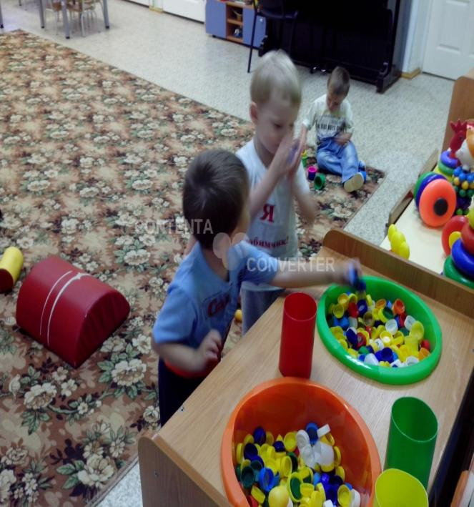
Я люблю свой детский сад В нем полным-полно ребят. Раз, два, три, четыре, пять… Жаль, что всех не сосчитать. Может сто их, может двести. Хорошо, когда мы вместе!

Slide 7
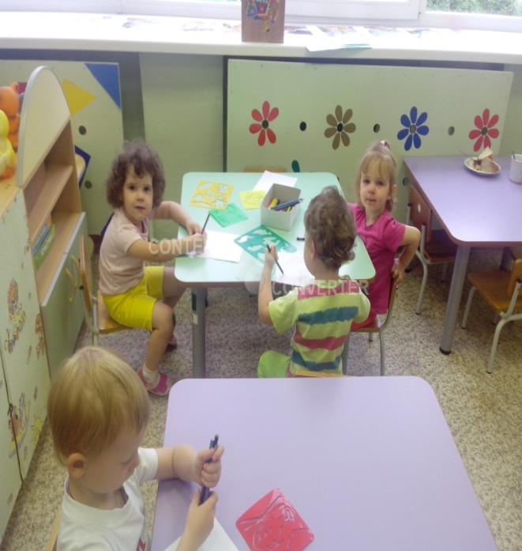
Ждут в саду меня игрушки, А ещё друзья, подружки. Будем вместе веселиться, Бегать, прыгать и кружиться

Slide 8
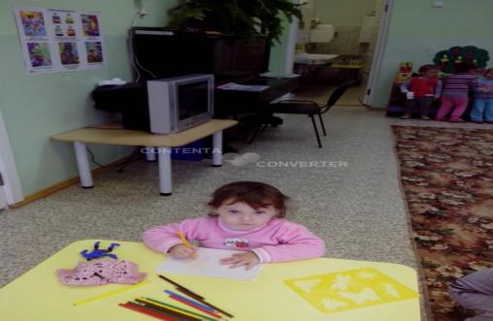
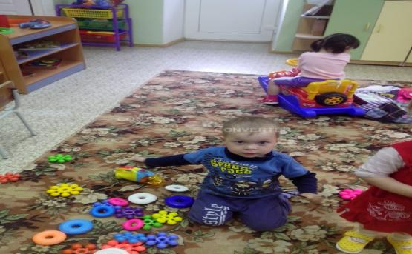
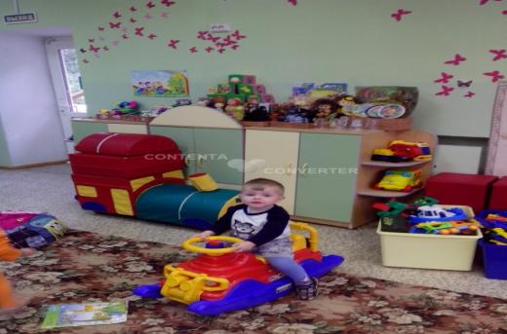
В детском саду собрались ребятишки.
Кто-то с машинкой, кто с плюшевым мишкой.
Каждый играет и счастлив вполне,
Вот где раздолье лихой ребятне.

Slide 9
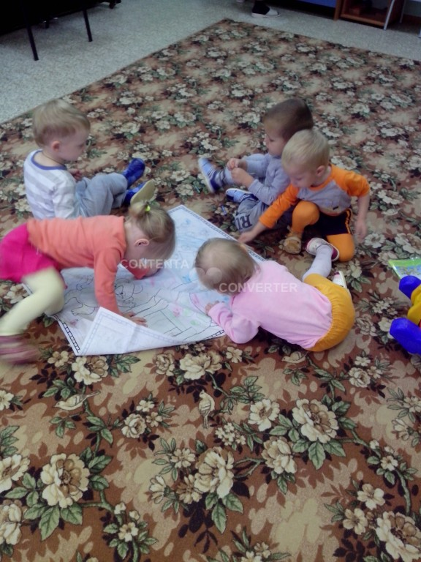
Детский сад, детский сад… Почему так говорят? Потому, что дружно в нем Мы одной семьей растем! Оттого и говорят: — В этом доме детский сад!

Slide 10
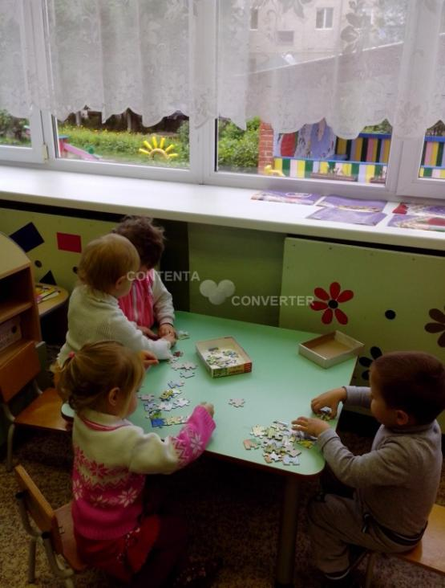
Детский сад, детский сад – Это домик для ребят, Это домик для души, Здесь играют малыши. Детский сад, детский сад – Для ребят, как шоколад. Приходи сюда скорей, Здесь найдёшь своих друзей.

Slide 11
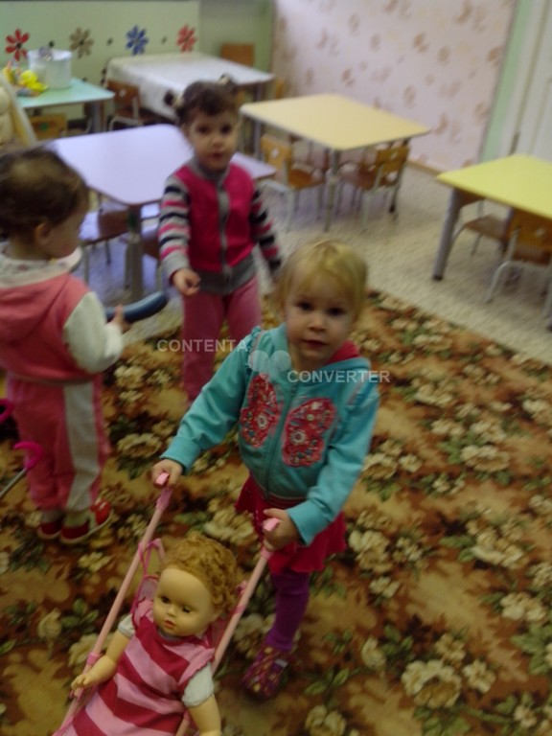
Солнце скрылось за домами, Покидаем детский сад. Я рассказываю маме Про себя и про ребят. Как мы хором песни пели, Как играли в чехарду, Что мы пили, Что мы ели, Что читали в детсаду. Я рассказываю честно И подробно обо всем. Знаю, маме интересно Знать о том, Как мы живем.

